Slide 1
Munimap
Mapy nejen pro www.muni.cz
Jiří Kozel
Divize informačních systémů

Slide 2
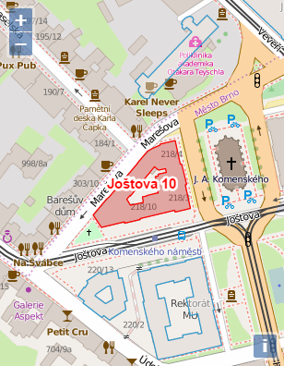
Munimap
Mapová komponenta pro libovolné webové stránky, která umí zvýraznit relevantní budovy a místnosti v rámci MU
Příklady užití
  Stránky osob, učeben, fakult, ústavů, rozvrhu, zařízení
  Jednorázové akce (konference, porady)
  Mapky pro pozvánky, do emailu

Slide 3
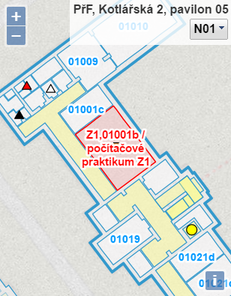
Munimap
Bude i pro veřejné stránky, bez nutnosti přihlašování
Pro vývojáře
ics.map.create({
target: 'map', // ID elementu, kam vykreslit mapu
markers: ['BVB05N01001b'] // kód zvýrazněného objektu
});
Aktuálně ve vývoji, první verze bude zveřejněna s novým webem www.muni.cz

Slide 4
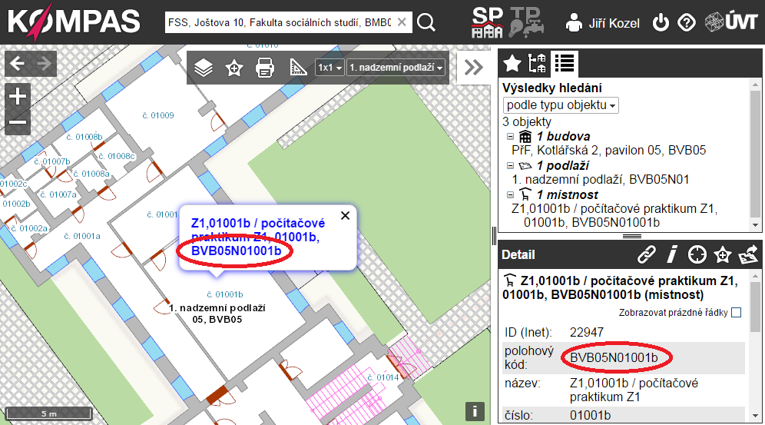
Munimap
Polohový kód místnosti nebo budovy lze dohledat např. v Kompasu: http://kompas.muni.cz

